Slide 1
一起来Node
Node.js开发环境入门
Windows篇

Slide 2
https://nodejs.org/
这是官网首页
要下载，进入DOWNLOADS
要看文档，进入DOCS

Slide 3
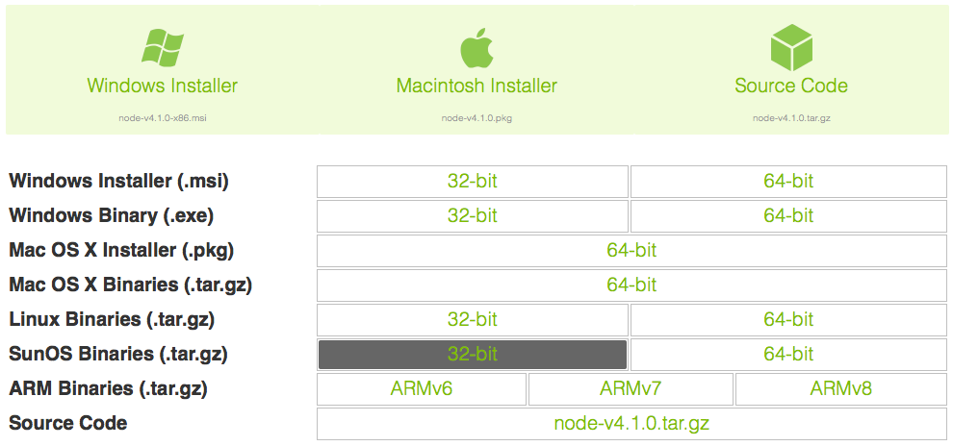
下载对应操作系统版本MSI安装文件安装
新手不要下载【Windows Binary (.exe)】

Slide 4
秘籍
双击安装
要你同意你就选选同意
然后一路继续
一直到结束

Slide 5
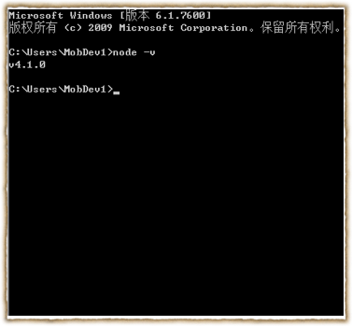
打开cmd
执行node -v
得到版本号

Slide 6
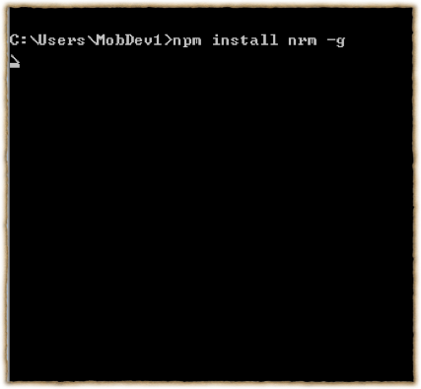
执行npm install nrm -g
等到安装完成
执行nrm test
切换nrm use taobao
npm是....请百度
nrm用于切换Node仓库的代理，国内淘宝代理速度不错,我们自己也有
以后安装包还是要用npm

Slide 7
NRM私有代理设置
代理库: http://10.10.69.17:8081/repository/npm-group/
nrm add ieds http://10.10.69.17:8081/repository/npm-group/
nrm use ieds

Slide 8
Bower私有代理设置
安装bower npm install -g bower
安装Bower Nexus支持 npm install -g bower-nexus3-resolver
修改 .bowerrc文件
{
"registry" : {
"search" : [ "http://10.10.69.17:8081/repository/bower-group" ]
},
"resolvers" : [ "bower-nexus3-resolver" ]
}
* .bowerrc文件的位置 ：可以在工程目录 或可以在用户根目录下
bower安装前端库 bower install jquery --save

Slide 9
谢谢
打完收工，有问题请百度。

